Slide 1
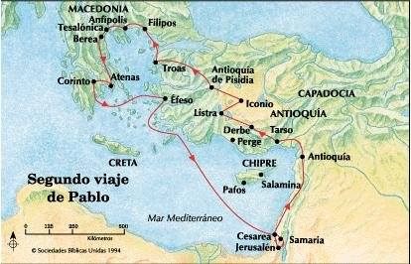
TESALÓNICA, UNA IGLESIA JÓVEN Y MADURA

Slide 2
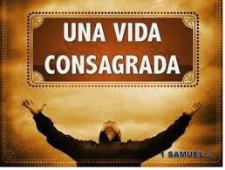
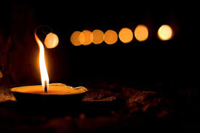
TESALÓNICA, UNA IGLESIA…
UNA IGLESIA QUE SUFRE

Slide 3
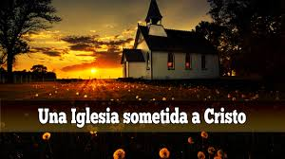
TESALÓNICA, UNA IGLESIA…

Slide 4
2º COLOQUIO
PREGUNTAS
Ayer vimos la madurez en el marco personal, como individuo. Hoy lo vemos como iglesia.
Los tesalonicenses maduraron en medio de una severa persecución, ¿Crees que la persecución es necesaria para madurar? ¿Por qué si o porque no?
De las características que hemos mencionado en la iglesia de Tesalónica, ¿Cuál te parece más difícil de cumplir o vivir en nuestro mundo hoy? ¿Por qué?
Crees que la sociedad en la que nos encontramos es muy diferente a la que ellos se encontraron? ¿Cuáles son nuestras persecuciones? ¿Cuáles crees que serán en un futuro inmediato?
¿Cómo puedes estar firme de manera práctica en la doctrina y en el amor?, ¿Qué impedimentos encuentras para ello?

Slide 5
FIN

